Slide 1
模块三-任务2：互联网应用
（一）使用Microsoft Edge浏览器
（二）使用搜索引擎
（三）下载资源
（四）使用流媒体
（五）远程登录桌面
（六）网上求职

Slide 2
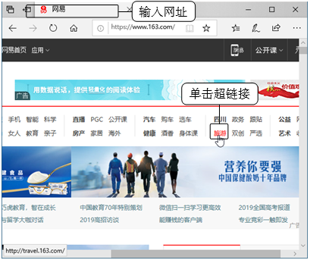
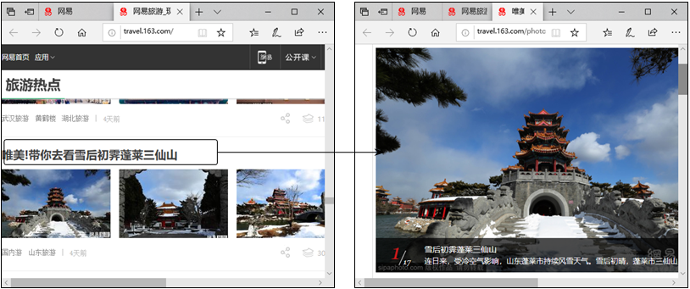
（一）使用Microsoft Edge浏览器
1．浏览网页
1
打开网页
2
单击超链接
3
浏览具体内容

Slide 3
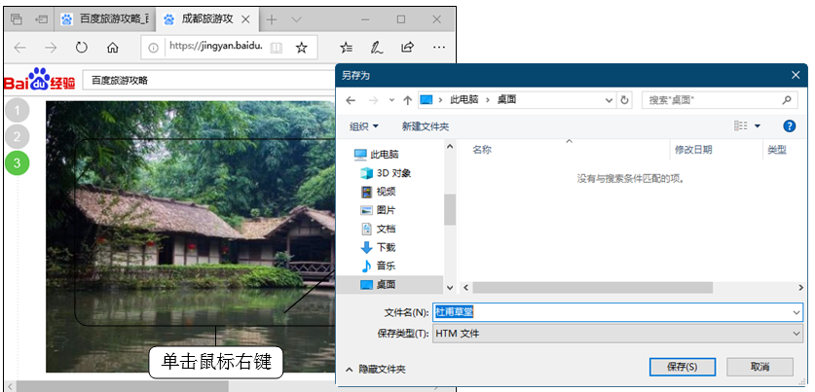
（一）使用IE浏览器
2．保存网页中的资料

Slide 4
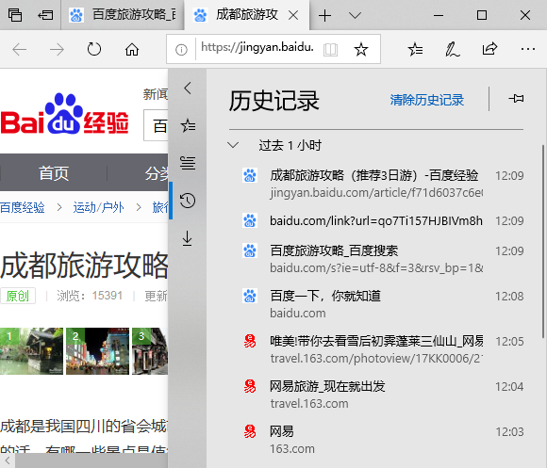
（一）使用IE浏览器
3．使用历史记录

Slide 5
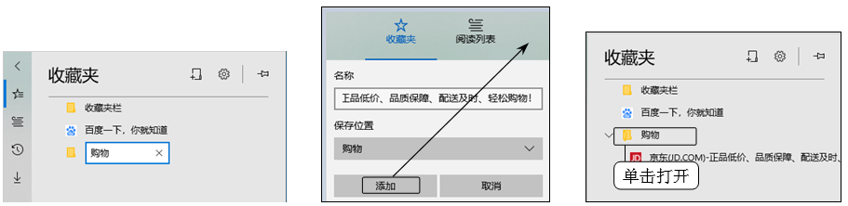
（一）使用IE浏览器
4．使用收藏夹
1
添加到收藏夹
2
新建文件夹
3
收藏后的网页

Slide 6
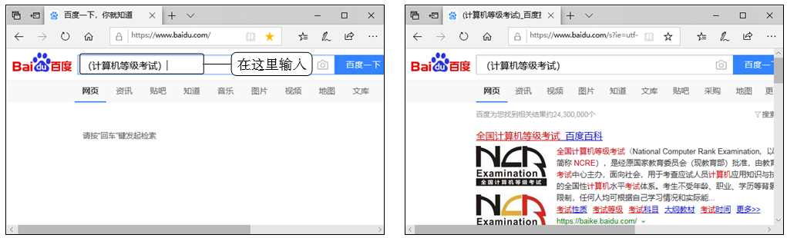
（二）使用搜索引擎
1．只搜索标题含有关键词的信息
1
输入关键字
2
搜索结果

Slide 7
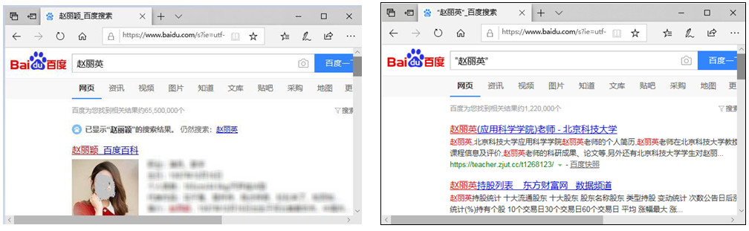
（二）使用搜索引擎
2．避免同音字干扰搜索结果
1
输入关键字
2
搜索结果

Slide 8
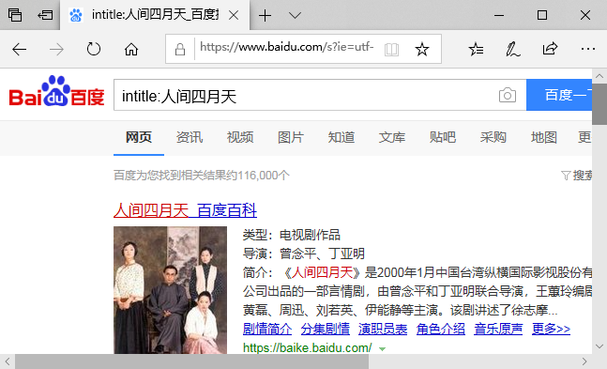
（二）使用搜索引擎
3．只搜索标题含有关键字的内容

Slide 9
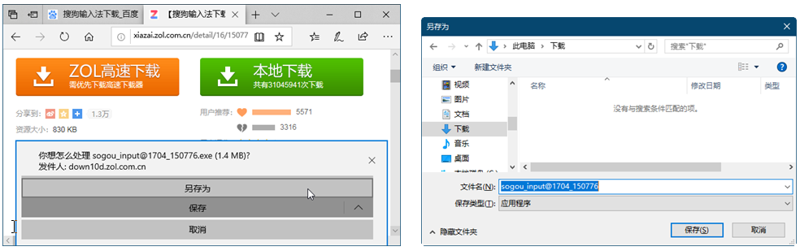
（三）下载资源
1
搜索下载资源
2
下载文件

Slide 10
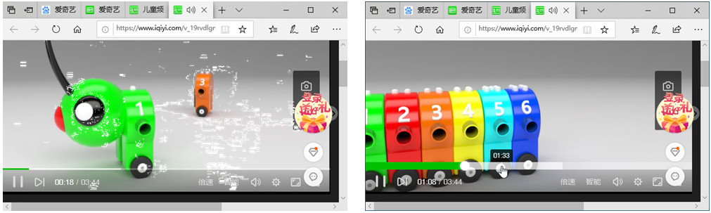
（四）使用流媒体
1
选择视频文件
2
播放任意时间点的视频

Slide 11
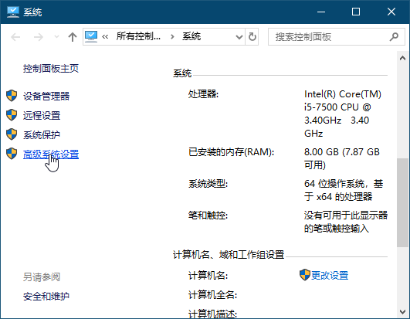
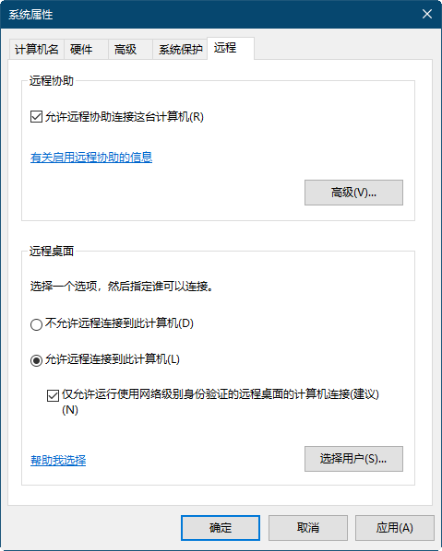
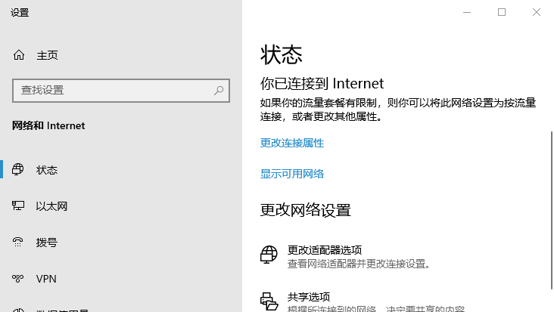
（五）远程登录桌面
1
单击“高级系统设置”超链接
2
选择单选项
3
单击超链接

Slide 12
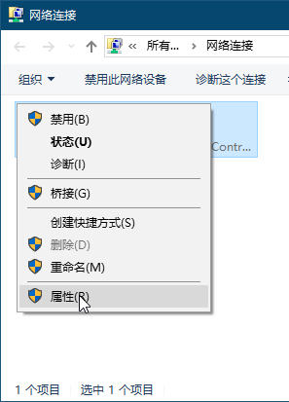
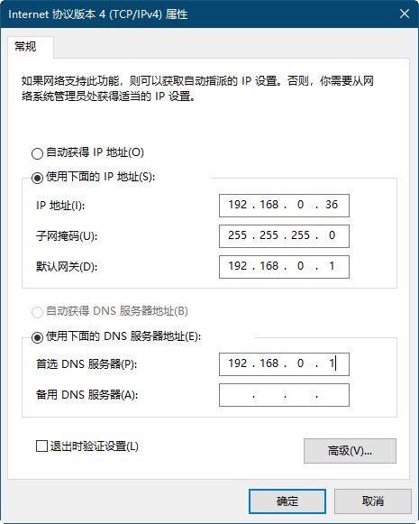
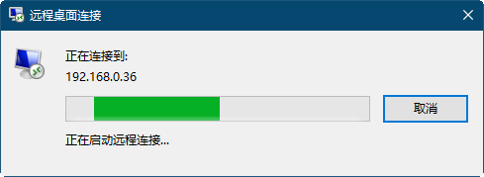
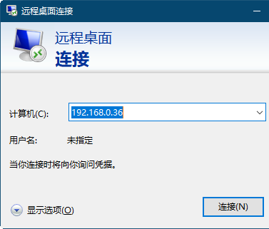
（五）远程登录桌面
4
打开网络连接中心
7
远程链接桌面
5
查看IP地址
6
输入计算机IP地址

Slide 13
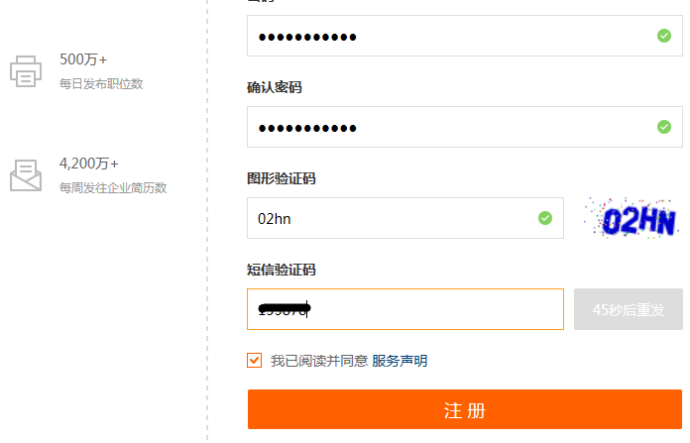
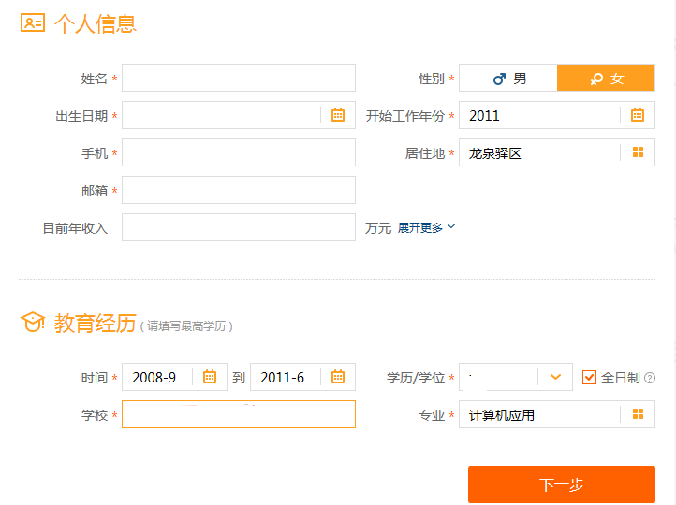
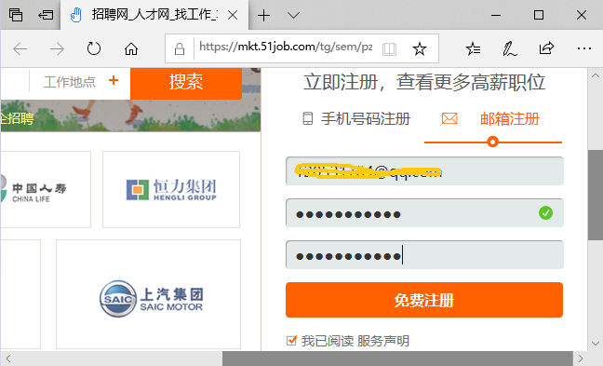
（六）网上求职
1．注册并填写简历
1
单击“注册”按钮
2
填写注册信息
3
填写基本信息

Slide 14
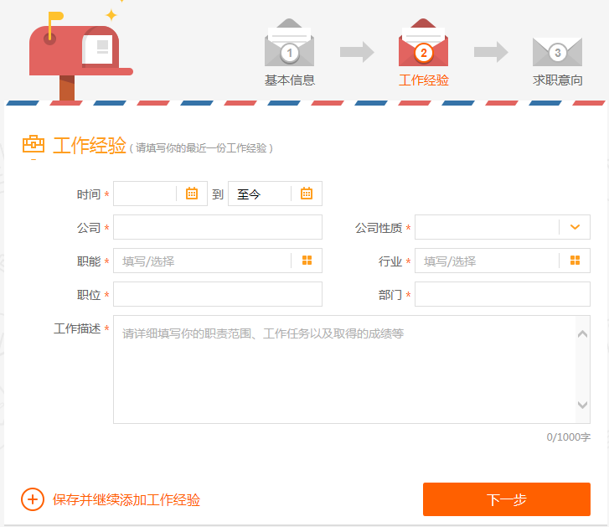
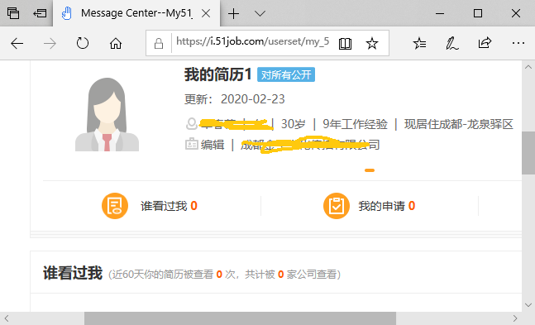
（六）网上求职
1．注册并填写简历
4
填写工作经验
5
完成简历创建

Slide 15
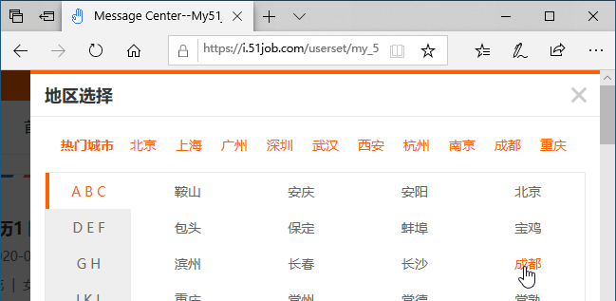
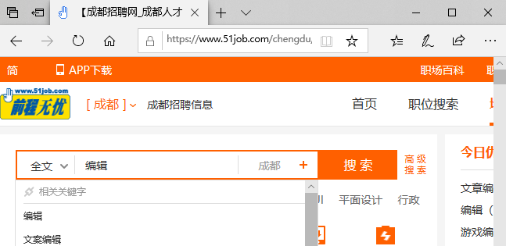
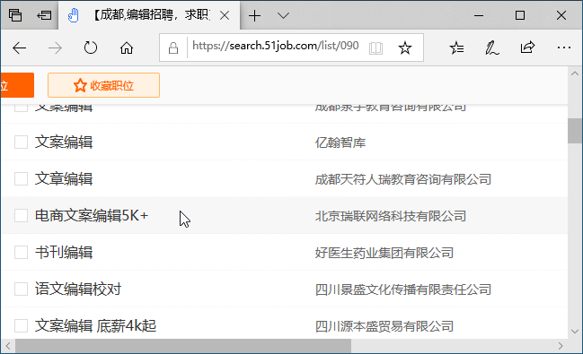
（六）网上求职
2．投递简历
1
选择求职城市
2
搜索职位
3
单击职位超链接

Slide 16
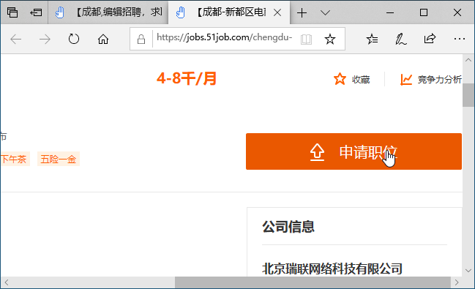
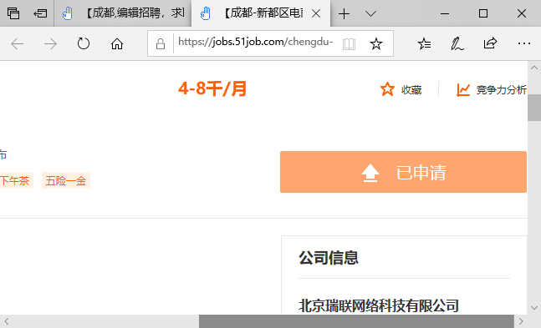
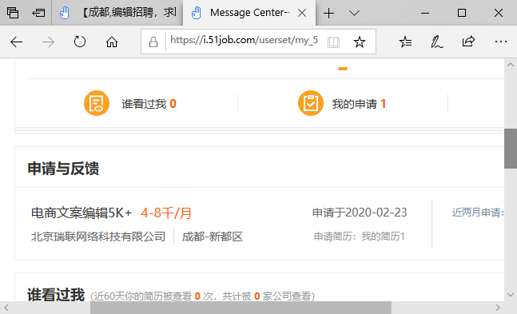
（六）网上求职
2．投递简历
4
申请职位
5
立即申请职位
6
完成申请

Slide 17
学 习 进 步！

